Slide 1
组 会 报 告
蓝 鑫
2019年3月20日

Slide 2
目录
语义分割网络小结
3 大挑战
FCN
SegNet
Unet
PSPNet
DeepLab 系列

Slide 3
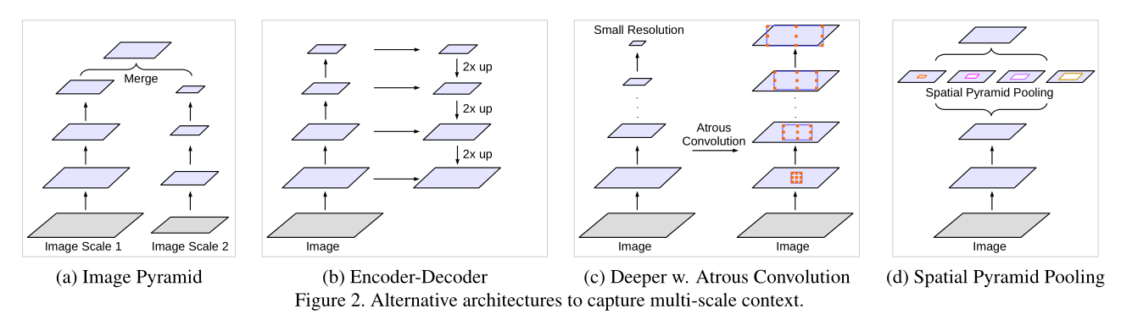
挑战
1. 减少的特征分辨率
解决方案：减少最大池化层，使用空洞卷积（扩张卷积）
2. 多尺度目标
解决方案：图像金字塔，编码器-解码器架构，空洞卷积，引入 CRF 捕捉长距离信息，空间金字塔池化
3. DCNN 对空间变换不变性限制了空间定位准确性
解决方案：使用跳跃连接，使用超像素表征，CRF

Slide 4
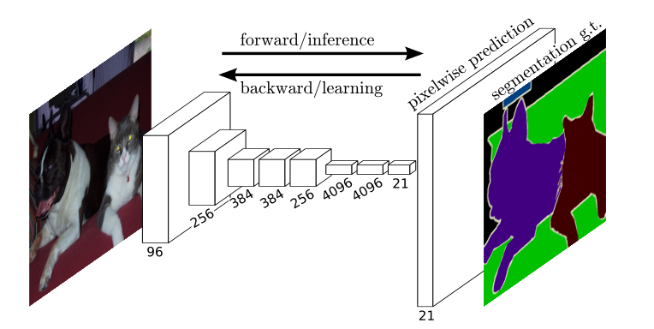
FCN
Long, J., Shelhamer, E., Darrell, T., & Ieee. (2015). Fully Convolutional Networks for Semantic Segmentation. In CVPR 2015 (pp. 3431-3440). New York: Ieee.
将全连接层替换为全卷积层
使用可学习的双线性上采样
在 FCN16s 和 FCN8s 中将低层信息与高层信息融合（相加）

Slide 5
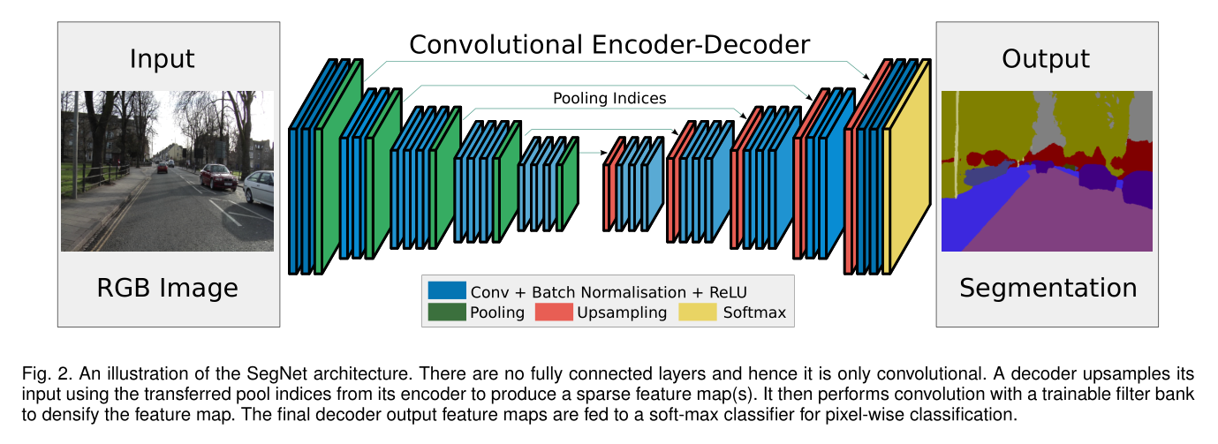
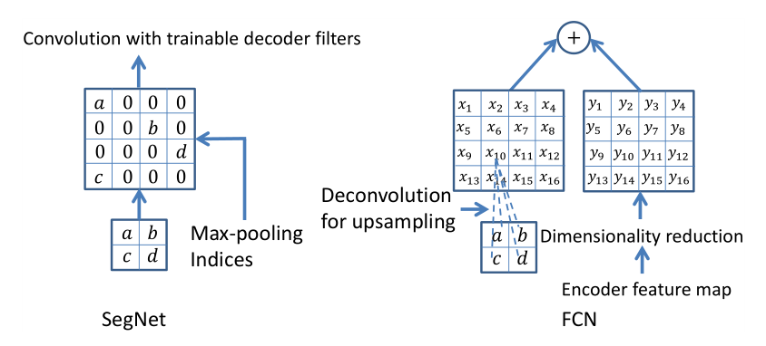
SegNet
Badrinarayanan, V., Kendall, A., & Cipolla, R. (2015). SegNet: A Deep Convolutional Encoder-Decoder Architecture for Image Segmentation. PAMI 2017
编码器中最大池化索引在上采样过程中由反池化复用
改善边界轮廓，减少参数数量

Slide 6
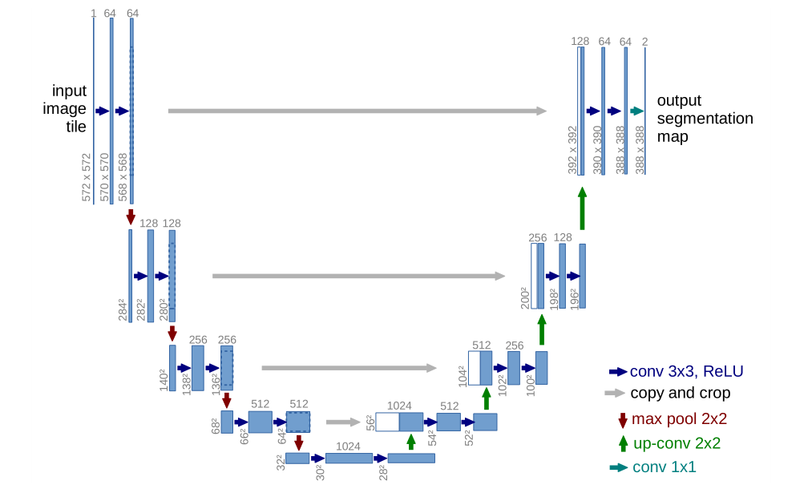
UNet
Ronneberger, O., Fischer, P., & Brox, T. (2015). U-Net: Convolutional Networks for Biomedical Image Segmentation. MICCAI 2015.
低层特征和对应网络的高层特征相拼接，以获得多尺度信息

Slide 7
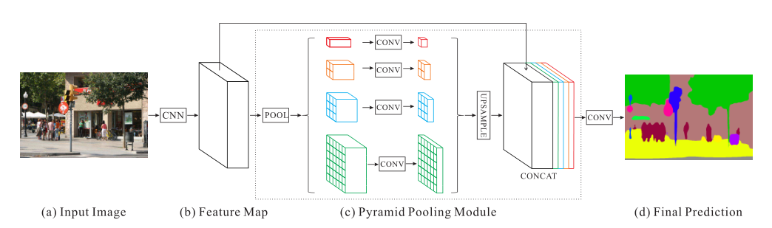
PSPNet
Zhao, H., Shi, J., Qi, X., Wang, X., & Jia, J. (2016). Pyramid Scene Parsing Network. CVPR 2017.
提出金字塔池化模块，捕捉全局上下文信息和子区域上下文
使用辅助损失进行深度监督

Slide 8
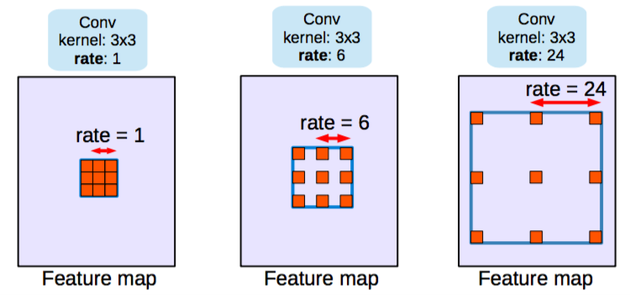
DeepLab-v1
Chen, L.-C., Papandreou, G., Kokkinos, I., Murphy, K., & Yuille, A. L. (2014). Semantic Image Segmentation with Deep Convolutional Nets and Fully Connected CRFs. ICLR 2015.
提出空洞卷积
使用 DenseCRF 作为后处理
网络输出与下采样后的标签计算损失

Slide 9
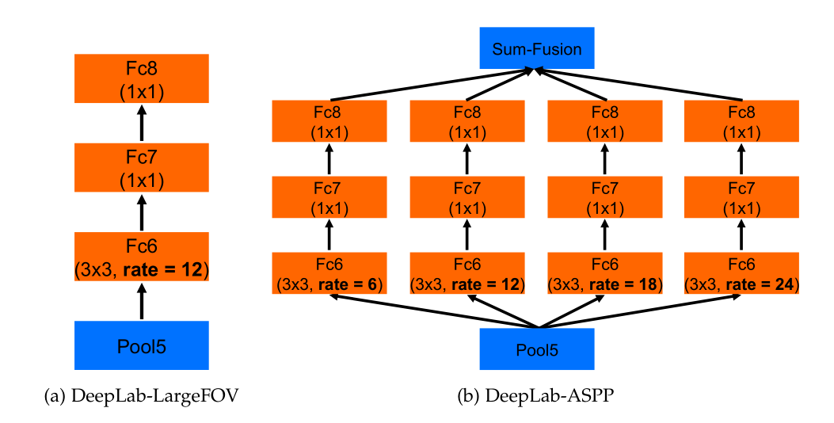
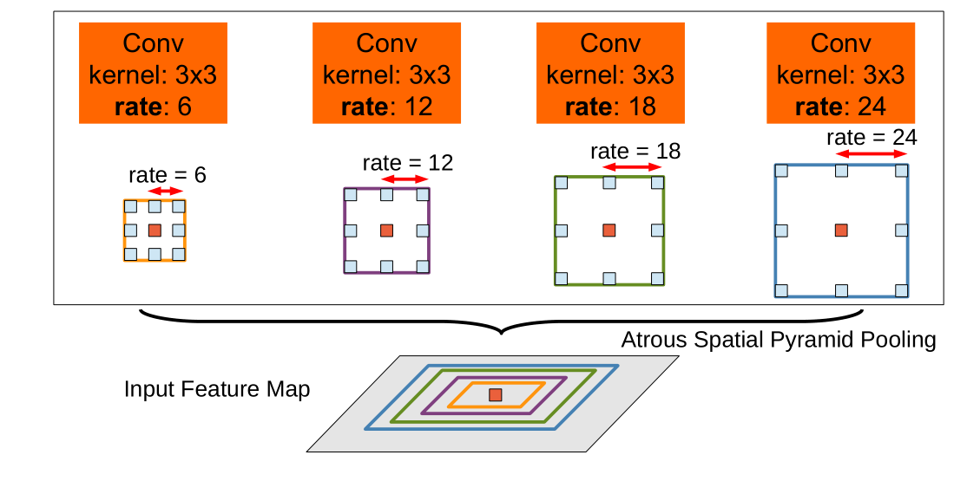
DeepLab-v2
Chen, L.-C., Papandreou, G., Kokkinos, I., Murphy, K., & Yuille, DeepLab: Semantic Image Segmentation with Deep Convolutional Nets, Atrous Convolution, and Fully Connected CRFs. TPAMI 2017.
提出空洞空间金字塔池化，使用不同的空洞率（扩张率）

Slide 10
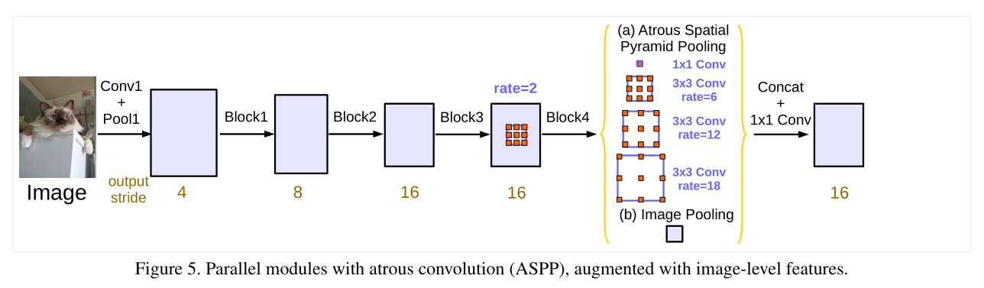
DeepLab-v3
Chen, L.-C., Papandreou, G., Schroff, F., & Adam, H. (2017). Rethinking Atrous Convolution for Semantic Image Segmentation. arXiv e-prints.
去掉了 CRF
ASPP 中加入图像级池化以及 BN 层
ResNet 最后一个块中使用不同扩张率的卷积
上采样网络的输出至原始图像分辨率

Slide 11
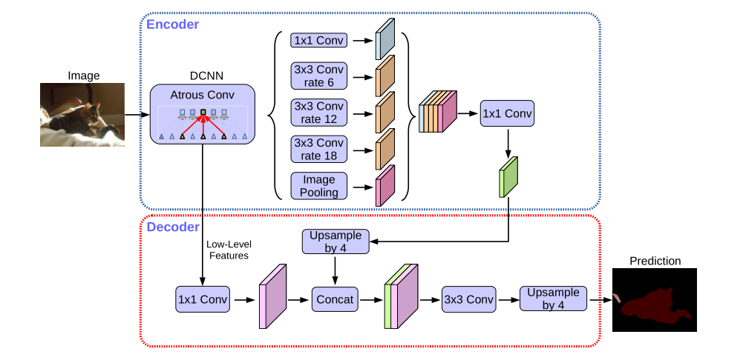
DeepLab-v3+
Chen, L.-C., Zhu, Y., Papandreou, G., Schroff, F., & Adam, H. (2018). Encoder-Decoder with Atrous Separable Convolution for Semantic Image Segmentation. ECCV 2018.
综合了空洞卷积和编码器-解码器架构，解码器可以有效地恢复，目标边界
尝试使用 Xception 作为网络骨架，减少了参数，提升了性能

